Slide 1
第4章 总线技术
总线是一组信号线的集合，是一种在各模块间传送信息的公共通路。在微型计算机系统中，利用总线实现芯片内部、印刷电路板各部件之间、机箱内各插件板之间、主机与外部设备之间或系统与系统之间的连接与通信。总线是构成微型计算机应用系统的重要技术，总线设计好坏会直接影响整个微机系统的性能、可靠性、可扩展性和可升级性。由于总线在系统中的重要地位，微机系统的设计和开发人员，先后推出许多种总线标准。
总线标准一般以两种方式推出：一种是某公司在开发自己的微机系统时所采用的一种总线，而其它兼容机厂商都按其公布的总线规范开发相配套的产品并进入市场。这种总线被国际工业界广泛支持，有的还被国际标准化组织加以承认并授予标准代号。另一种是由国际权威机构或多家大公司联合制订的总线标准。前一种先有产品后有标准。如IBM PC/AT机上使用的ISA总线。后者先有标准后有产品。随着微机系统的更新换代，有的总线仍在发展完善如STD SUB、MULTI BUS等。而有的就逐渐衰亡甚至被淘汰。本章将简要介绍几种流行的标准总线。

Slide 2
4.1 总线的基本概念
4.1.1 总线分类
总线按系统传输信息的不同可分为三类：数据总线、地址总线和控制总线。
数据总线用来在各功能部件之间传输数据信息，它是双向的传输总线，其位数与机器字长、存储字长有关，一般为8位、16位、32位、64位。数据总线的条数称为数据总线的宽度。
地址总线主要用来指出数据总线上源数据或目的数据在主存储单元或I/O端口的地址。地址总线为单向传输，其宽度一般为16位、20位、24位、32位、64位。
控制总线是用来传输各种控制信号的传输线。通常一条控制信号线的信号传输是单方向的，当然也有双向的。控制总线还可以起到监视各部件状态的作用，例如查询某个设备是否处于“忙”或“闲”的状态。常见的控制信号有：时钟、复位、总线请求、总线允许、中断请求、中断确认、存储器写、存储器读、I/O写、I/O读、数据确认等。
大多数微机采用了分层次的多总线结构。总线按在系统的不同层次位置上分类，可分为片内总线、微处理器总线、系统总线、外部总线4类。

Slide 3
1．片内总线
片内总线是指一些大规模集成电路内部的总线，是用来连结各功能部件的信息通路。例如CPU芯片中的内部总线，它是ALU寄存器和控制器之间的信息通路。片内总线根据其功能又被分为地址总线、数据总线和控制总线。这种总线是由微处理机芯片生产厂家设计的。对系统的设计者和用户来说关系不大。但是随着微电子学的发展，出现了ASIC（专用集成电路）技术，用户可以按自己的要求借助CAD技术，设计自己的专用芯片，在这种情况下，用户就必须掌握片内总线技术。
由于片内总线所连接的部件都在1个硅片上，追求高速度是它的主要目标，所以器件级的总线都采用并行总线。同样为了提高速度，克服1组总线上同一时刻只能有2个部件通信所造成的限制，还采取了多总线的措施。使芯片中可以有1个以上的通信同时进行，实现片内几个部件并行工作，大大地提高了芯片的工作速率。比如，Pentium CPU内11个大部件就可以同时操作，使它对指令的处理速度得到极大的提高。

Slide 4
2．微处理器总线
微处理器总线或称处理器总线、主板局部总线、元件级总线，它是指在印刷电路板上连接各芯片的公共通路。它可能是一台单板计算机或是一块CPU主板上用于芯片一级的连接总线。它是微型机系统的重要总线。它一般是CPU芯片引脚的延伸，与CPU的关系密切。但当板内芯片较多时，往往需增加锁存、驱动等电路，以提高驱动能力。

Slide 5
3．系统总线
系统总线又称为内总线、板级总线，它用于微型机系统各插件板之间的连接，是微型机系统最重要的一种总线。
一般谈到微型机总线，指的就是这一种总线。有的系统总线是局部总线经过重新驱动和扩展而成，其性能与某种CPU有关。
但有不少系统总线并不依赖于某种型号的CPU，可为多种型号CPU及其配套芯片所使用，在用各种插件板来组成或扩充微型机系统时，就要选用恰当的系统总线，并按总线的规定来制作这些插件板。
系统总线一般都做成多个插槽的形式，各插槽相同的引脚都连到一起，总线就连到这些引脚上。

Slide 6
4．外部总线
外部总线又称为通信总线，它用于微机系统之间，微机系统与仪器或其他设备之间的通信通道。这种总线数据传输方式可以是并行（如打印机）或串行。数据传输速率比内总线低。不同的应用场合有不同的总线标准。
例如，串行通信的RS-232-C总线，用于硬磁盘接口的IDE、SCSI，用于连接仪器仪表的IEEE-488等总线。这种总线并非微机专有，一般是利用工业领域已有的标准。

Slide 7
4.1.2 总线标准的基本内容
1．物理特性
物理特性指的是总线物理连接的方式。包括总线的插头、插座的尺寸及形状，总线的根数和引脚是如何排列的等。
2．功能特性
功能特性是确定引脚名称与功能，以及其相互作用的协议。从功能上看，总线分为：地址总线、数据总线、控制总线、备用线、电源和地线。
地址总线的宽度指明了总线能够直接访问存储器或外部设备的地址范围。数据总线的宽度指明了访问一次存储器或外部设备最多能够交换数据的位数。控制总线一般包括CPU与外界联系的各种控制命令，如读/写控制逻辑线、时钟线和电源线等；中断机制；总线主控仲裁；应用逻辑，如握手联络线，复位、自启动、休眠维护等。
3．电气特性
电气特性规定每一根线上信号的传输速率的设定、驱动能力的限制、信号电平的规定、时序的安排以及信息格式的约定等等。一般规定送入CPU的信号叫输入信号，从CPU送出的信号叫输出信号。

Slide 8
4.1.3 总线的操作过程
为完成一次总线操作周期，一般要分成4个阶段。
1．申请阶段
当系统总线上有多个主控模块时，由需要使用总线的主控模块向总线仲裁机构提出使用总线的申请。经总线仲裁机构判别确定，把下一个总线传输周期的总线控制权授给哪个申请者。
2．寻址阶段
取得总线使用权的主控模块通过总线发出本次访问的从属模块的地址及有关命令，以启动参与本次操作的从属模块。
3．传数阶段
主控模块和从属模块之间进行数据传输，数据由源模块发出经数据总线流入目的模块。在进行读操作时，源模块就是存储器或输入/输出接口，而目的模块则是总线主控模块。在进行写操作时，源模块就是总线主控模块，而目的模块则是存储器或输入/输出接口。
4．结束阶段
主从模块的有关信息均从系统总线上撤除，让出总线，以便其它模块能继续使用。

Slide 9
4.1.4 总线的数据传输方式
主控模块和从属模块之间的数据传输方式，可分为同步传送、异步传送、半同步传送三种，它们各有优缺点。

Slide 10
1．同步传送
同步传送时采用一个“系统时钟”作为各模块动作的基准时间。模块间通过总线进行一次传送所需的时间是固定的，其中每一步骤的起止时刻，也都有严格的规定，都以系统时钟来统一步伐。很多微机系统的基本传送方式都是同步式传送。
同步传送的主要优点是简单，数据传送由单一信号控制。由于采用了公共时钟，每个功能模块什么时候发送或接收信息都由统一时钟规定，因此，同步传送具有较高的传输频率。同步传送适用于总线长度较短、各功能模块存取时间比较接近的情况。这是因为同步方式对任何两个功能模块的通信都给予同样的时间安排。由于同步总线必须按最慢的模块来设计公共时钟，当各功能模块存取时间相差很大时，会大大降低总线效率。

Slide 11
2．异步传送
同步传送要求总线上的各主从模块操作速度要严格匹配，对于具有不同存取时间的各种模块，是不适宜采用同步传送方式的。为了对高速模块能具有高速操作，而对低速模块能具有低速操作，从而对不同的模块具有不同的操作时间，就可采用异步传送方式。
异步式传送方式采取“应答式”传输技术；用“请求“和“应答”信号线来协调传送过程，而不依赖于公共时钟信号。它可以根据模块的速度自动调整响应的时间，任何类型的模块都不需要考虑速度问题，从而避免同步传送方式的上述缺点。

Slide 12
3．半同步传送
此种方式是前两种方式的折中。从总体上看，它是—个同步系统，它仍用系统时钟来定时，利用某一脉冲的前沿或后沿判断某一信号的状态，或控制某一信号的产生或消失。使传送操作与时钟同步。
但是，它又不像同步传送那样传送周期固定，对于慢速的从模块，其传送周期可延长时钟脉冲周期的整数倍。其方法是增加一条“等待（WAIT）”或“准备就绪(REDAY)”信号线。WAIT信号线有效（或REDAY无效）时，反映选中的从模块未准备好，系统就自动地将传送周期延长一个时钟周期（强制主模块等待），此状态时钟后每个时钟均进行检测，直至检测到WAIT信号线无效，才不再延长传送周期。这又像异步传送那样传送周期视从模块的速度而异。允许不同速度的模块和谐地一起工作，但这个WAIT信号不是互锁的，只是单方向的状态传递，这又是不同之处。
现在采用半同步传送方式的微机系统较多。

Slide 13
4.2 IBM PC总线
IBM PC的I/O通道是系统总线的扩充，IBM PC/XT个人计算机上采用的微型计算机总线，亦称XT总线。IBM对I/O通道上的信号名称性质、方向时序、引脚排列都有明确的要求，以便厂家和用户制作与之匹配的插件板，这一规范亦被称为IBM PC总线标准。
与扩展槽相连的62根线组成IBM PC/XT系统总线。62根总线中包括8位双向数据总线、20位地址总线、6根中断请求信号线、3组DMA通道控制线、存储器和I/O读写控制线、存储器刷新控制和时钟信号线、通道检验线、四种电源线以及地线。这些引线均接在62插脚的插座上，双列插脚分别为A1-A31（A面）和B1-B31（B面）。插座的引脚间距为100mil（密尔）。

Slide 14
4.3 ISA总线
ISA（Industry Standard Architecture：工业标准总线）总线是PC机中最基本的总线，是在8位的PC机总线的基础上扩展而成的16位的总线体系结构，其数据宽度为16位，地址宽度为24位，工作频率为8MHz，最大数据传输率为5MB/s。它适用于对速度需求不太高的板卡和外设，如串行口、并行口、声音卡等。在PC机中，ISA总线插槽是由两组插座组成，其中长的一组用于插8位的与ISA相兼容的板卡。ISA插槽通常为黑色。
ISA总线是在PC/XT总线基础上增加了1个36线插座形成的。实际上，与PC/XT总线相比，ISA总线不仅增加了数据线宽度和寻址空间，还加强了中断处理（新增了7个中断级别）和DMA（新增了3个DMA）传输能力，并且具备了一定的多主功能。故ISA（AT）总线特别适合于控制外设和进行数据通信的功能模块。

Slide 15
4.4 PCI总线
随着微型计算机技术的广泛应用和不断发展，无论是办公自动化还是工业应用，对微型计算机性能的要求都越来越高。在CPU从80286发展到386、486及目前的Pentium水平的情况下，其数据宽度及工作频率也在不断提高。
可是，传统的ISA总线、EISA总线及VESA总线严重地限制了新型芯片水平的发挥和利用，这就促使微型计算机总线技术也要日趋完善，不断推出新标准。而PCI局部总线既符合当今的技术要求，又能满足未来的需要，是一种较好的局部总线标准。
PCI高性能、高效率、与现有标准强大的兼容性和充裕的开发潜力，是其他总线所不及的，因而成为开发当今和未来微型计算机的重要基础。

Slide 16
4.4.1 PCI总线的特点
1．高性能
2．猝发传输模式
3．不受微处理器限制
4．采用总线主控和同步操作
5. 减少存取延迟
6．适用于各种机型
7．兼容性强
8．低成本、高效益
PCI的芯片采用超大规模集成电路，节省布线空间，为微机的小型化和多功能化提供了良好的条件。PCI部件采用地址/数据线复用，使PCI部件连接其他部件的引脚数减至50以下。PCI总线引脚线的每2个信号之间都安排了一个地线，以减少信号间的相互干扰以及音频信号的散射问题。PCI到ISA/EISA的转换由芯片厂提供，减少了用户的开发成本。

Slide 17
PCI总线主要性能指标
（1）PCI总线时钟频率为33.3MHz或66.6MHz（可达133MHz及更高）。
（2）总线数据宽度32位或64位。
（3）传输速率为133MB/s（32位）或266MB/s（64位）。
（4）支持64位寻址。
（5）适应于5V和3.3V两种电源环境。

Slide 18
4.4.2 PCI总线的系统结构
PCI总线是一种位于微处理器总线与系统总线之间的一种夹层总线。这就意味着PCI总线的控制器（或称桥、桥接器）位于CPU和系统总线之间。也就是说，任何一种CPU都可以使用PCI总线。对总线连线进行标准化处理，可以使CPU总线免受各种约束。扩展总线桥(或称标准总线桥)的设置是为了能在PCI总线上接出一条系统总线，如ISA、E1SA等总线，从而可继续使用现有的I/O设备，以增加PCI总线的兼容性和选择范围。
桥也叫桥连器，是一个总线转换部件，其功能是连接两条计算机总线，使总线间相互通讯。它可以把一条总线的地址空间映射到另一条总线的地址空间，可以使系统中每一台总线主设备（Master）能看到同样的一份地址表。
在PCI规范中，提出了三种桥的设计：
（1）主桥，就是CPU至PCI的桥。
（2）标准总线桥，即PCI至标准总线如ISA、EISA、微通道之间的桥。例如INTEL设计的SATUNG芯片组具有ISA标准总线桥路，而为奔腾设计的MERCURY芯片组可选择ISA标准总线桥路，也可选择EISA标准总线桥路。
（3）PCI桥，在PCI与PCI之间的桥。

Slide 19
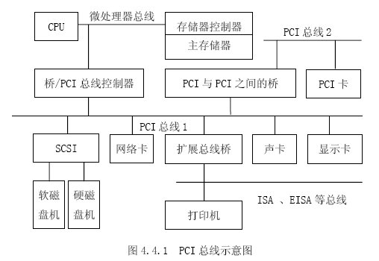
PCI总线示意图

Slide 20
4.4.3 PCI总线信号
PCI标准规定了三种适配卡配置，分别对应不同的电源要求：为传统5V系统规定的5V标准、为3.3V供电的移动系统规定的3.3V标准以及为采用两种电源工作的通用标准。
对于5V PCI标准连接器而言，如果PCI适配卡仅支持32位操作，则只用到管脚B1/Al到B62/A62，管脚B63/A63到B94/A94只用于64位PCI适配卡。
PCI局部总线的信号线共有100根，在一个PCI应用系统中，有主设备和从设备。从设备至少需要47根信号线，主设备则需要49根信号线。利用这些信号线可以处理数据、地址，实现接口控制、仲裁及系统功能。下面按功能分组说明5V PCI标准连接器的引脚意义。

Slide 21
4.5 STD总线
STD总线（Standard bus）是美国PROLOG公司于1978年宣布的一种工业标准微机总线，它是一种56线的小底板总线。实践证明，STD总线是最可靠的工业标准总线。
1．STD总线的特点
（1）高可靠性
（2）小板结构，开放式组态
（3）兼容式的总线结构
（4）产品配套、功能齐全
STD总线产品拥有各种工业控制所需的功能模板。如键盘接口、高分辨率图形板、光电隔离脉冲计数板、多路A/D转换板、光隔开关量输入输出板、串行通讯板、调制解调器板等。可与现场的各种机动设备直接连接，如驱动步进电机、交直流电机等。

Slide 22
2．STD总线规范
STD总线连接器和引出脚可装在一块母板上，该母板允许任何一种模板插在某一插槽上，构成不同的工业控制机。STD的母板用来沟通各模板的数据线、地址线等信息，母板会产生时间延迟和地线环路，也容易造成线间阻抗不匹配，增大并行信号的串扰噪声。为此，STD总线设计了一种高性能母板，一般采用4层印刷板结构，将电源线和地线做在中间两层，使原来信号线的特性阻抗降为60Ω，接近总线驱动阻抗。
STD总线接口缓冲模块靠近STD总线母板，I/O接口靠近用户联接器，功能模块在中间。对于没有用户联接器的模板，如CPU板、存储器板等，I/O模块这部分也用作功能模块。
STD总线规范对模板的尺寸、总线连接器和插脚分配、信号定义和电气标准等都做了规定。下面介绍STD总线引脚的分配和电气标准。

Slide 23
（1）总线引脚分配
STD总线一共有56根，可分为5个功能组：
逻辑电源线 6根，引脚1～6；
数据总线 8根，引脚7～14；
地址总线 16根，引脚15～30；
控制总线 22根，引脚31～52；
辅助电源线 4根，引脚53～56。

Slide 24
（2）电气规范
逻辑信号特性：STD总线被设计为同工业标准TTL或高速CMOS逻辑电平相兼容。TTL总线模板的VOH和VIH的最小值分别不能低于2.4V和2.0V，VOL和VIL的最大值分别不能高于0.5V和0.8V。
CMOS总线模板的VOH和VIH的最小值分别不能低于3.76V和3.85V，VOL和VIL的最大值分别不能高于0.37V和0.9V。
总线驱动和负载特性：在模板上每个总线信号只能有一个负载，总线驱动必须满足IOL=24mA（TTL总线模板）或IOL=6mA（CMOS模板）电流吸收器的要求。
最大额定电压：为+Vcc=+0.5V。超过此值就会损坏板上的元件。

Slide 25
4.6 主要外设总线介绍
系统开发时，经常要与外部总线打交道，外部总线常常以专用的接插件形式提供给用户使用，有时也称（总线）接口标准。本节对常用的USB总线、IDE总线、SCSI总线、IEEE 1394总线、ATA总线、AGP总线、IEEE-488总线、CAN总线、Centronic总线等进行简要介绍。

Slide 26
4.6.1 USB总线
USB（Universal Serial Bus）通用串行总线是外部设备通用的接口标准，由Compaq、HP、Intel、Lucent、Microsoft、NEC和Philips七家公司联合推出。USB总线是一种连接外围设备的机外总线，最多可连接127个设备，为微机系统扩充和配置外部设备提供了方便。
USB 1.0标准发布于1996年，但直到1998年USB 1.1标准的颁布和支持USB功能的Windows 98的推出，USB才真正得到广泛应用。USB 1.0和USB 1.1标准的最大数据传输速率是12Mb/s，2000年公布了USB 2.0标准，将最大数据传输速率提高了40倍，达到480Mb/s。

Slide 27
1．USB的主要性能特点
（1）即插即用。即插即用（Plug and Play）是一种系统的设置方式。通常，指设备可以带电插拔，自动设置。连接外设不必关闭主机电源，USB可自动识别USB上的外围设备，具有自动配置和重新配置外设的能力。
（2）接口方便。USB最多可连接127个设备。每个USB系统中有一个主机，采用“级联”方式，USB总线可连接多个外部设备。每个USB设备用一个USB插头连接到上一个USB设备的USB插座上，而其本身又提供一或多个USB插座供下一个或多个USB设备连接使用。USB电缆长度可达5m，线缆数目为4条（红、黑、绿、白）。
（3）传输速度快。USB支持三种速度模式：低速1.5Mb/s，全速12Mb/s，高速480Mb/s。低速适合交互设备：如键盘、鼠标、摄像头、游戏设备、虚拟现实。全速适合音频设备：如电话、声频、麦克风。高速适合影像设备：如视频、存储器、图像等设备。多个USB设备可能分享同一速度的信道，所以，设备越多，传输率越低。

Slide 28
2．USB的物理接口
USB总线的电缆有4根信号线：其中，D+（绿色）和D-（白色）是一对标准尺寸的双绞信号线，Vbus（红色）和GND（黑色）是一对标准尺寸的电源线。D+和D-每个时刻的信号状态（电平）相互相反。USB总线采用半双工传输方式。
USB设备的电源供给有两种方式：总线供给方式和自给方式（设备自带电源）。在总线供给方式中，每根USB电缆提供的电源功率是有限的，主机为直接连到它的USB设备提供电源，电压为4.75V～5.25V，最大电流值为500mA，并且当USB设备第一次被主机检测到时，设备吸入的电流值应小于100mA。完全依赖电缆供电的USB设备称做总线供电设备，有后备电源的设备称做自我供电设备。

Slide 29
3．USB系统组成及拓扑结构
USB系统包括USB主机、USB设备和USB互连。
USB主机就是一个带有USB主控制器的PC机。在任一个USB系统中只有一个主机，到主计算机系统的USB接口被称做主控制器。主控制器可采用硬件、固件或软件相结合的方式来实现。根Hub集成在主机系统内，向上与主总线（如PCI总线）相连，向下可提供一或多个连接点。
USB设备分为Hub（集线器）设备和Function（功能）设备两大类。Hub提供到USB的附加连接点，为其他USB设备提供扩展端口。功能设备就是一种插在USB Hub上的外设，是完成某种具体功能的硬件设备，如键盘、鼠标等。USB设备应具有标准的USB接口。
USB互连指的是USB设备与主机的连接和通信方式，它包括总线拓扑结构、内层关系、数据流模型和USB调度表。

Slide 30
4．总线协议
USB是一种查询总线，由主控制器启动所有的数据传输。USB上所连接的外设通过主机基于令牌的调度协议来共享USB带宽。
大部分总线事务涉及3个包的传输。当主控制器发出一个描述事务类型和方向、USB设备地址和端点号的USB包时，就开始发起一个事务，这个包被称做“令牌包”，它指示总线上要执行什么事务，寻址的USB设备及数据传送方向。然后，事务源发送一个数据包，最后，目标一般还要用一个指示传输是否成功的握手包来响应。

Slide 31
5．USB接口工作原理
USB设备最大的特点就是即插即用。USB协议在主机启动或是USB设备插入系统的时候都要对设备进行配置。所谓配置，就是按照USB协议，在USB主机与USB设备之间进行的一系列“问答”过程。
一个问答过程是通过主机与USB设备的端点0进行通讯来完成的。USB设备在插入USB端点时，主机都通过默认地址0与设备的端点0进行通信。在这个过程中，主机发出一系列试图得到描述符的标准请求，通过这些请求，主机得到所有感兴趣的设备信息，从而知道了设备的情况以及该如何与设备通信。随后主机通过发出Set Address请求为设备设置一个惟一的地址。这样，配置过程就完成了，以后主机就通过为设备设定好的地址与设备通信，而不再使用默认地址0。

Slide 32
4.6.2 IDE总线
IDE（Integrated Drive Electronics）即集成驱动电子装置，是硬盘控制器的接口标准，使用40引脚线缆。而ATA（AT Attachment，AT嵌入式）标准用于连接AT计算机上的硬盘驱动器和控制器。各种存储外设的接口都叫做AT Attachment，IDE接口最早成为存储外设标准，因此叫做ATA-1。IDE的40根信号线的定义基本上对应于AT总线（ISA总线的子集）的信号，可见，对于AT机而言，IDE和ATA完成同一事务，两个术语经常互换使用。
IDE和ATA的细微的区别是，IDE强调接口设备已经将驱动器和控制器集成在一起，侧重“集成性”。ATA强调设备接口很容易直接连接到AT总线上，侧重“AT上的附加装置”。 IDE是非官方术语，ATA是官方术语。IDE术语覆盖面较宽，ATA术语覆盖面相对较窄。

Slide 33
4.6.3 SCSI总线
SCSI（Small Computer System Interface）是小型计算机系统接口，具有应用范围广、多任务、带宽大、CPU占用率低，以及热插拔等优点，但较高的价格使得它很难像IDE硬盘一样普及，因此SCSI硬盘主要应用于中、高端服务器和高档工作站中。
SCSI是一个高速智能接口。早期SCSI接口在小型机上使用，后多用于工作站、服务器等中高档设备，由于个人计算机性能、扩充需求均大增，使SCSI在普通PC的应用也越来越多。

Slide 34
1．SCSI的特点
（1）SCSI可支持多个设备。SCSI-2最多可接7个SCSI设备，SCSI-3最多可接15个SCSI设备。也就是说，所有的设备只需占用一个IRQ，同时SCSI还支持不同类型的设备，如CD-ROM、DVD、数码相机、打印机、硬盘、磁带机、扫描仪等。
（2）SCSI设备是对等关系。SCSI设备既可以是启动设备（发出命令的设备），也可以是目标设备（接收命令的设备）。根据操作确定设备性质。
（3）SCSI允许在对一个设备传输数据的同时，另一个设备对其进行数据查找。这就可以在多任务操作系统如Linux、WindowsNT中获得更高的性能。
（4）SCSI占用CPU极低，在多任务系统中占有优势。由于SCSI卡本身带有CPU，可处理一切SCSI设备的事务，在工作时主机CPU只要向SCSI卡发出工作指令，SCSI卡就会自己进行工作，工作结束后返回工作结果给CPU，在整个过程中，CPU均可以进行自身工作。
（5）SCSI有2种数据传输方式：同步方式和异步方式。同步方式是默认方式。
（6）SCSI设备具有智能化。SCSI卡自己可对CPU指令进行排队，这样就提高了工作效率。在多任务时硬盘会在当前磁头位置，将邻近的任务先完成，再逐一进行处理。

Slide 35
2．SCSI的类型
SCSI有以下几种类型：SCSI-1、SCSI-2（Fast SCSI、Wide SCSI）、SCSI-3（Ultra SCSI、Ultra Wide SCSI、Ultra 2 SCSI、Wide Ultra 2 SCSI、Ultra 160 SCSI、Ultra 320 SCSI）。比较流行的版本是SCSI-2。
（1）SCSI-1。SCSI-1是最早的版本，现在基本被淘汰，异步传输的频率为3MB/S，同步传输的频率为5MB/s。
（2）SCSI-2。早期的SCSI-2，称为Fast SCSI，通过提高同步传输的频率使数据传输速率从原有的5MB/s提高为10MB/s，支持8位并行数据传输，可连7个外设。
（3）SCSI-3。SCSI-3又称为Ultra SCSI，数据传输率达到20MB/s，若使用16位传输的Wide模式，数据传输率可提高至40MB/s。使用68针的接口，主要应用在硬盘上。SCSI-3的典型特点是将总线频率大大提高，并降低信号的干扰，以此来增强其稳定性。

Slide 36
3．SCSI接口信号
基本SCSI-2使用50芯线缆，其中定义了18个差分驱动信号线，其余的线为电源、地、保留。
而68芯线缆将数据线扩充到了16位。
18个信号线中，有8个数据线、1个奇偶校验线、9个控制/状态线。

Slide 37
4.6.4 IEEE 1394总线
IEEE 1394是一种高性能串行总线标准（IEEE 1394 high performance serial bus standard），具有很高的数据传输速率，十分适合视频影像的传输。作为一种数据传输的开放式技术标准，IEEE 1394被应用在众多的领域，其应用大致可分为三部分，一是数字录像机、摄录一体机等家电产品，二是打印机、扫描仪等计算机外设，三是硬盘、CD-ROM等微机内部外设。
IEEE 1394接口技术由苹果公司率先创立，苹果公司称之为Firewire，很多人习惯称之为火线卡。IEEE协会在1995年正式把它接纳为一个新的工业标准，编号为1394，这就是IEEE 1394这个名字的由来。不同的公司根据注册的商标，对IEEE 1394接口有不同的叫法，例如Sony称之为i.Link，Texas Instruments称之为Lynx等。

Slide 38
1．IEEE 1394特点
（1）数据速率高。IEEE 1394中规定速率为100Mbit/s到400Mbit/s。IEEE 1394b中更高的速度是800Mbit/s到3.2Gbit/s。现在LSI（大规模集成电路）通常可能达到的物理流速度是200Mbps，所以400Mbps就几乎可以满足所有的要求。
（2）实时性好。接口设备对等，速度快，保证了实时性。不分主、从设备，都是主导者和服务者。这样可以不通过计算机而在两台摄像机之间直接传递数据，也可以让多台计算机共享一台摄像机。IEEE 1394支持同步和异步两种数据传输模式。
（3）即插即用。无需设定ID（识别符）或终端负载，主节点可以动态确定。
（4）热插拔。系统在全速工作时，IEEE 1394设备也可以插入或拆除。
（5）兼容性好。IEEE 1394总线可适应台式个人机用户的全部I／O要求，并可以与SCSI并口、RS232标准串口、Centronics接口等接口兼容。
（6）直接提供电源。采用6芯电缆，其中4根信号线和2根电源线，安装简单。设备之间线缆最长4.5米，从主机到终节点线缆可达72米。电源范围8～40V直流，最大耗电1.5A。
（7）连接设备多。IEEE1394接口可以同时连接63个不同设备。

Slide 39
2．USB和IEEE 1394的比较
USB和IEEE 1394有许多相似之处，也有一些不同。
在计算机领域，IEEE 1394与USB并列，作为计算机的总线和接口占有重要的地位。USB主要设计用于PC，面向低速PC外设，IEEE 1394则不仅用于计算机，还广泛应用于家电产品，尤其是面向中高端的数码应用。IEEE 1394有比USB更高的速度，在除键盘和鼠标外的各种连接中都有可能使用。
IEEE 1394支持对等传送方式，这点与USB总线不同。在对等总线中，任何一个总线上的设备都可以主动地发出请求。而USB总线上的设备，则都是等待主机发送请求，然后做相应的动作。因而IEEE 1394设备更加智能化一些，当然也变得复杂一些，成本高一些。这个特性决定了IEEE 1394可以脱离桌面主机，对数字化家电而言尤为重要。
IEEE 1394总线的拓朴结构与USB一样，采用树形结构。树形结构就是所有连接在一起的设备不能形成一个环，否则就可能不能正常工作。不过IEEE 1394b提出了一个避免环状结构的方法，在设备连接形成一个圆圈时，也能保证正常工作。

Slide 40
4.6.5 AGP总线
AGP（Accelerated Graphics Port）是加速图形端口，是英特尔开发的局部图形总线技术。
早期的显示接口卡通过ISA总线或者PCI总线与主板连接，但是ISA、PCI显卡均不能满足3D图形/视频技术的发展要求。PCI显卡处理3D图形有两个主要缺点，一是PCI总线最高数据传输速度仅为133MB/s，不能满足处理3D图形对数据传输率的要求。二是需要足够多的显存来进行图像运算，这将导致显示卡的成本很高。
AGP接口把显示部分从PCI总线上拿掉，使其它设备可以得到更多的带宽，并为显示卡提供高达1066MB/s（AGP 4X）的数据传输速率。AGP以系统内存为帧缓冲，可将纹理数据存储在其中，从而减少了显存的消耗，实现了高速存取，有效地解决了3D图形处理的瓶颈问题。

Slide 41
1．AGP的主要特点
（1）AGP是一种局部图形总线。AGP把显示芯片直接同芯片组的内存控制器电路相连，实现一种“点对点”的连接，一个系统只能有一个AGP，所以，AGP不会取代PCI总线。
（2）可直接对系统主内存中的图像数据进行操作。AGP技术有两个核心内容，一是使用PC的主内存作为显存的扩展延伸，增加了显存的潜在容量。二是使用更高的总线频率，比如66MHz、133Hz等，极大地提高了数据传输率。
（3）采用双泵技术。AGP利用时钟信号的两个边沿（即上升沿和下降沿）作数据传输，相当于使工作频率提高了两倍。
（4）两种工作方式：DMA和DIME。DMA方式不使用PC机的主内存作为显存的扩展，只是利用AGP总线的高速传输特性进行数据传送。DIME（Direct memory excute）方式将主内存的空闲部分映射为显存的扩展（但是，并不能取代显卡的显存，而只是显卡的显存的一种扩展和补充），使之与显卡的显存在操作上成为一体。DIME是AGP的核心技术。
（5）AGP标准分为AGP1.0（AGP 1X和AGP 2X）、AGP2.0（AGP 4X）、AGP3.0（AGP 8X）。

Slide 42
2．AGP与PCI的比较
AGP实质上是PCI技术标准的扩充。这也是出于简化开发设计的考虑，使其类似于PCI总线。AGP与PCI总线不同，其地址线和数据线分离（PCI是49根信号，而AGP是65根信号)。地址线和数据线分离，可实现“流水线”处理，提高实际数据传输速率，同时，由于没有切换的“开销”，也提高了随机访问主存时的性能。
PCI总线数据宽度一般为32位，以33MHz的速度运行，这样，它能提供的最大带宽就是33MHz×32位÷8=133MB/s。尽管PCI 64/66规范提供了64位的数据宽度和66MHz的工作频率，带宽相应达到了533MB/s，但它面向的是需要极高数据带宽的I/O控制器，比如IEEE 1394或者千兆位的网卡。AGP同样是32位的数据宽度，但它的工作频率从66MHz开始，AGP 1X规范利用每个时钟周期的下降沿传输数据，能提供266MB/s的带宽，而AGP 2X同时利用时钟周期的上升沿和下降沿传输数据，可以达到533MB/s的带宽，AGP 8X更是利用单边4次触发技术把带宽提高到了2133MB/s。

Slide 43
4.6.6 IEEE 488总线
在工业生产、科学研究和实验测量中，经常需要同时使用各种各样的仪器进行测量并需要对其测量结果按照公式进行计算和处理。因此，就需要把许多仪器结合在一起形成一个自动化测量计算系统。但各种仪器仪表的不兼容性给组成系统造成了困难。IEEE 488总线就是为了把原来互不兼容的设备连成测量计算系统的一种接口和总线标准。
IEEE 488总线是美国HP公司最先提出，到1975年形成标准。又称HP HB，还称GP-IB或IEC-IB。它们是国际标准的通用接口总线。它是一种异步双向总线。专门用于连接系统而不是连接部件或模块的。例如计算机与电压表、信号发生器、程控电源等测量仪器以及各种仪表间的信息通讯。

Slide 44
1．IEEE 488的主要特点
（1）8位数据宽度。
（2）采用位并行、字节串行、三线异步传送技术，允许不同速度的装置工作在同一系统内。
（3）连接的设备最多不超过15个，电缆最长不超过20米，若超过时，需附加硬件或调制解调装置。
（4）信号最大传送速度为1MB/s。
（5）有16条信号线，采用负逻辑的TTL电平，低电平+0.8V为“1”，高电平≥+2.0V为“0”。
（6）地址容量为听地址31个，讲地址31个，地址可扩展到961个。

Slide 45
2．IEEE 488总线结构
从组成部件的功能角度，IEEE 488总线结构包括控制器、接收器、发送器。被连接的设备可以是发送器，可以是接收器，还可以既是发送器又是接收器，但总线中必须有一个设备同时是控制器、发送器和接收器（通常是指计算机）。在IEEE 488总线系统工作时，任一时刻只能一个发送器工作，但接收器可以是一个也可以是多个，至于哪个设备做发送器，哪个设备做接收器，由控制器根据工作需要确定。因此，连在系统中的设备可以完成如下的一种或多种功能：
（1）控制器。可向IEEE 488总线发出控制命令来管理整个系统的通信。例如启动某设备进入受控状态；指定某发送器和某接收器之间进行通信；处理某设备的服务请求等等。一般要求一个系统中不能有两个以上的控制器。
（2）接收器。可从控制器获得信息和接收来自其它设备的数据。总线上允许有多个接收器同时工作。
（3）发送器。作为信息源，可通过总线发送信息或向其它设备发送数据。总线上不允许有两个发送器同时工作。

Slide 46
4.6.7 CAN总线
CAN总线就是一种现场总线。
CAN（Controller Area Network）通常可译为“控制器局域网络”，是BOSCH公司开发的，以多主方式工作，网络上任意一个节点均可以在任意时刻主动地向网络上的其它节点发送信息，当多个节点同时向网上传送信息时只有具有最高优先权的节点可不受影响地继续传输数据。
通过CAN总线，传感器、控制器和执行器由串行数据线连接起来。
它不仅仅是将电缆按树形结构连接起来，其通信协议相当于ISO/OSI参考模型中的数据链路层，网络可根据协议探测和纠正数据传输过程中因电磁干扰而产生的数据错误。

Slide 47
1．CAN的主要特点
（1）低成本。
（2）总线利用率高。
（3）数据传输距离远（长达1km）。
（4）数据传输速率高（高达1Mb/s）。
（5）可根据报文的ID决定接收或屏蔽该报文。
（6）可靠的错误处理和检错机制。
（7）报文不包含源地址或目标地址，仅用标志符来指示功能信息优先级。

Slide 48
2．CAN的电气特性
CAN能够使用多种物理介质进行传输，例如双绞线、光纤等，最常用的就是双绞线。
CAN只有两条信号线，称为CAN_H和CAN_L，信号使用差分电压传送，静态时均为2.5V左右，此时的状态表示为逻辑1，也可以叫做“隐性”。
用CAN_H比CAN_L高表示逻辑0，称为“显性”，此时，电压值通常为CAN_H=3.5V，CAN_L=1.5V。
当“显性”位和“隐性”位同时发送的时候，最后总线数值将为“显性”，这种特性，为CAN总线的仲裁奠定了基础。

Slide 49
3．CAN的工作原理
当CAN总线上的一个节点（站）发送数据时，它以报文形式广播给网络中所有节点。对每个节点来说，无论数据是否是发给自己的，都对其进行接收。每组报文开头的11位字符为标识符，定义了报文的优先级，这种报文格式称为面向内容的编址方案。在同一系统中标识符是唯一的，不可能有两个站发送具有相同标识符的报文。当几个站同时竞争总线读取时，这种配置十分重要。
当一个站要向其它站发送数据时，该站的CPU将要发送的数据和自己的标识符传送给本站的CAN芯片，并处于准备状态。当它收到总线分配时，转为发送报文状态。CAN芯片将数据根据协议组织成一定的报文格式发出，这时网上的其它站处于接收状态。每个处于接收状态的站对接收到的报文进行检测，判断这些报文是否是发给自己的，以确定是否接收它。

Slide 50
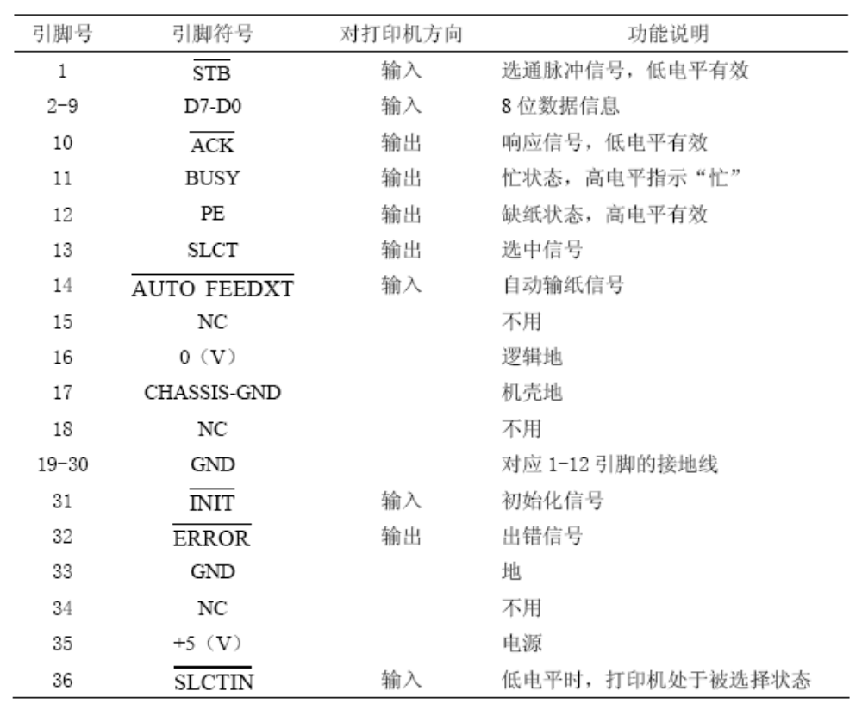
4.6.8 Centronic总线

Slide 51
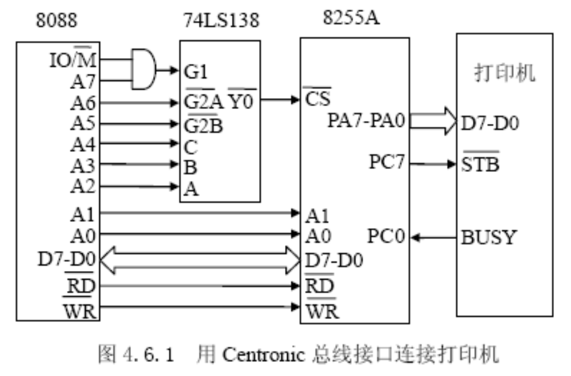
用Centronic总线接口连接打印机

Slide 52
第4章 结 束

